Slide 1
Цель:
Знакомство детей с историей и традициями чаепития
Задачи:
Возродить интерес к чаепитию;
Познакомить с назначением и сортами чая;
Знакомство с правилами приема гостей, традиции русского чаепития, сервировка стола и угощение к чаю;
Воспитывать бережливость, аккуратность и эстетический вкус.
Участники:
Семьи
«Гнездышко»
«Радуга»

Slide 2
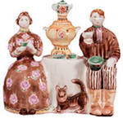
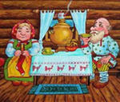
Мы за чаем не скучаем

Slide 3
Все о чае

Slide 4
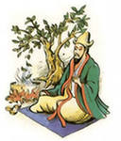
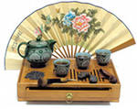

Slide 5
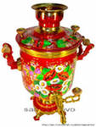
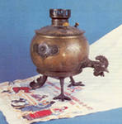
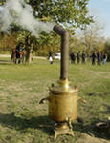
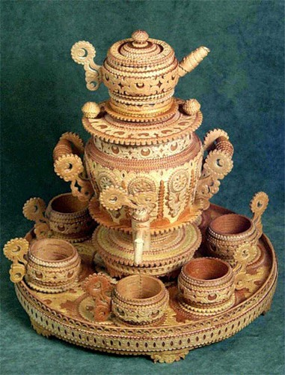
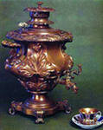
Самовар, что море соловецкое, пьем из него за здоровье молодецкое.

Slide 6
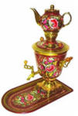
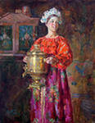
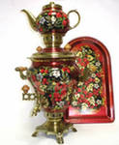

Slide 7
:
Я
П
О
Н
С
К
И
Й
лечебник
Чаепитие очищает кровь,
регулирует работу печени и селезенки,
снимает сонливость и вялость,
оживляет мышцы тела”.

Slide 8
Выращивание чая

Slide 10
Чай – прекрасное противоядие при отравлении организма стронцием
Чай используется в борьбе с такой страшной болезнью, как рак кожи и легких.
Если регулярно пить чай, становишься благодушным и миролюбивым.
Недаром дипломаты предпочитают вести переговоры за чашкой чая.

Slide 11
«Свежий чай подобен бальзаму. Чай, простоявший ночь, подобен змее»

Slide 12
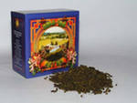
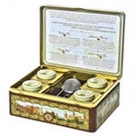
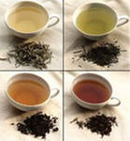
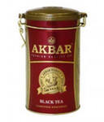
Сорта чая

Slide 13
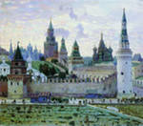
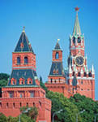
Москва чайная столица России

Slide 14
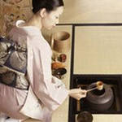
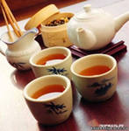
Культура чаепития

Slide 15
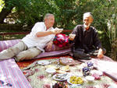
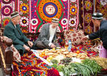
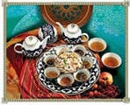
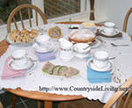

Slide 16
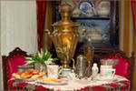
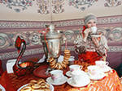
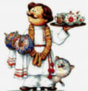
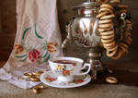
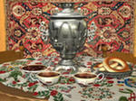

Slide 17
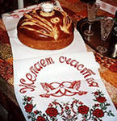
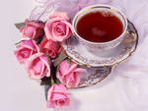
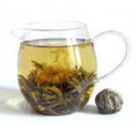
Приятного чаепития, гости дорогие.

